Slide 1
УРОК МУЖЕСТВА,
ПОСВЯЩЕННЫЙ ДНЮ ГЕРОЕВ ОТЕЧЕСТВА В ПЕРМСКОМ КРАЕ

Slide 2
Подготовка к проведению урока
Дата проведения: 9 декабря 2021 года
Время: 45 минут
Тема: День Героев Отечества
Категория участников: учащиеся 5-11 классов общеобразовательных учреждений, обучающиеся 1-2 курсов профессиональных образовательных организаций Пермского края
Цель урока: организация воспитательной и патриотической работы с обучающимися на примерах подвигов защитников Отечества, которые или родились, или учились, или работали в Пермской (Молотовской) области, Пермском крае.

Slide 3
Введение
Педагог рассказывает
о теме урока и памятной дате
«День Героев Отечества»

Slide 4
Задание 1
Обучающимся предлагается ответить на вопросы:
Что такое мужество?
Кого называют Героем, какими качествами обладают Герои?
Что такое подвиг, какую награду вручают Героям Отечества?
Кого из Героев Советского Союза, Героев Российской Федерации и Полных кавалеров ордена Славы (далее – Герои) Пермского края (в том числе вашего муниципального образования) вы знаете?

Slide 5
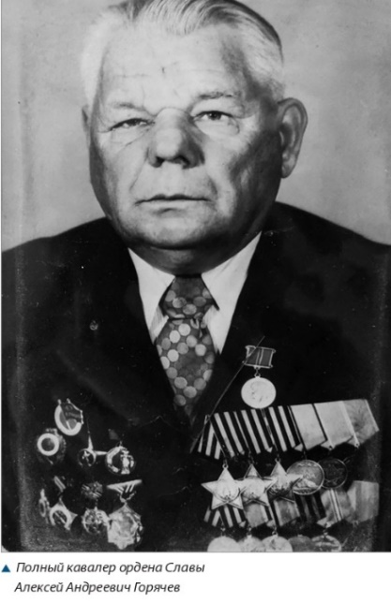
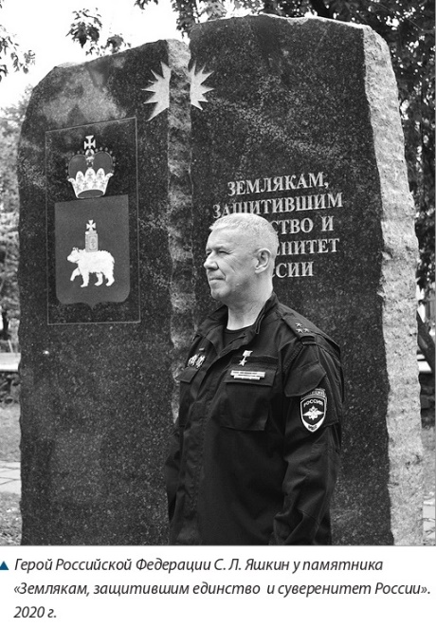
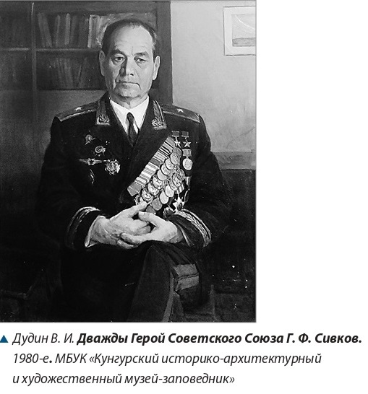
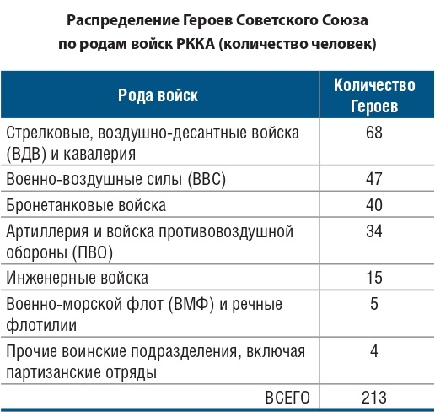
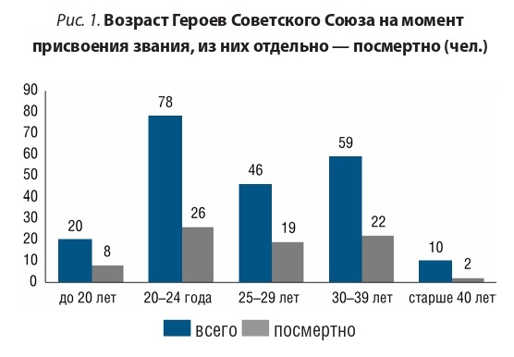
Педагог рассказывает (с картинками в виде презентаций):
Об истории звания Героя Советского Союза, Героя Российской Федерации и Полных кавалеров ордена Славы (пофамильно о самих Героях);
О статистике, операциях за которые было присвоено наибольшее количество званий;
О принадлежности Героев к муниципальным образованиям, на основании информации указанной в Справочник «Увековечение памяти Героев Советского Союза, Героев Российской Федерации и полных кавалеров ордена Славы на территории Пермского края» (далее – Справочник).

Slide 6
Задание 2
Педагог предлагает разделиться обучающимся на группы для проверки усвоенного материала;
Участникам предлагается ответить на вопросы, которые педагог сформирует на свое усмотрение на основании информации из Справочника (информация о Герое, за какой подвиг получил награду и т.д.).

Slide 7
Задание 3
Обучающиеся работают в группах по выданным педагогом карточкам (в карточках ФИО Героя, ссылки на актуальную информацию из Справочник «Увековечение памяти Героев Советского Союза, Героев Российской Федерации и полных кавалеров ордена Славы на территории Пермского края»)
Каждая группа готовит информацию на листе формата А4:
Дать определения следующим понятиям: «подвиг», «героизм», «Родина», «Отечество»;
Устный доклад, содержащий сведения о Герое: ФИО, место рождения, краткая биография, подвиг, награды, предметы памяти (мемориальные доски, памятники и т.д.).
Участники выбирают одного из группы, который презентует Героя другим группам и отвечают на заданные им вопросы.

Slide 8
Подведение итогов
Педагог подводит итоги урока, оценивает работу обучающихся.
Рассказывает о сайте ГБУ «Пермский краевой учебно-методический центр военно-патриотического воспитания молодежи «Авангард», где размещены фильмы о Героях, которые можно посмотреть в свободное время.
Выводит презентацию сайта на экран.

Slide 9
Просмотр фильмов
размещенных на сайте ГБУ «ПЕРМСКИЙ КРАЕВОЙ УЧЕБНО-МЕТОДИЧЕСКИЙ ЦЕНТР ВОЕННО-ПАТРИОТИЧЕСКОГО ВОСПИТАНИЯ МОЛОДЕЖИ «АВАНГАРД»
https://avangard-permkrai.ru/links/
Урок мужества, посвященный Дню Героев Отечества;
Документальный фильм «Память», посвященный 20-летию со дня гибели в Чечне бойцов Пермского и Березниковского ОМОНа;
Урок мужества, посвященный событиям 1996 г. в г. Грозный Чеченской Республики;
Моя война…Не о прошлом;
Час Мужества (триптих о трех героях нашей жизни – водитель, потерявший возможность ходить в результате военной травмы, медсестра в войне в Афганистане, и ветеран Чечни и Южной Осетии – футбольный тренер у трудных подростков.

Slide 10
Подготовка к проведению урока
Методические материалы
Ход урока
Общая презентация
Видео-материалы

